Slide 1
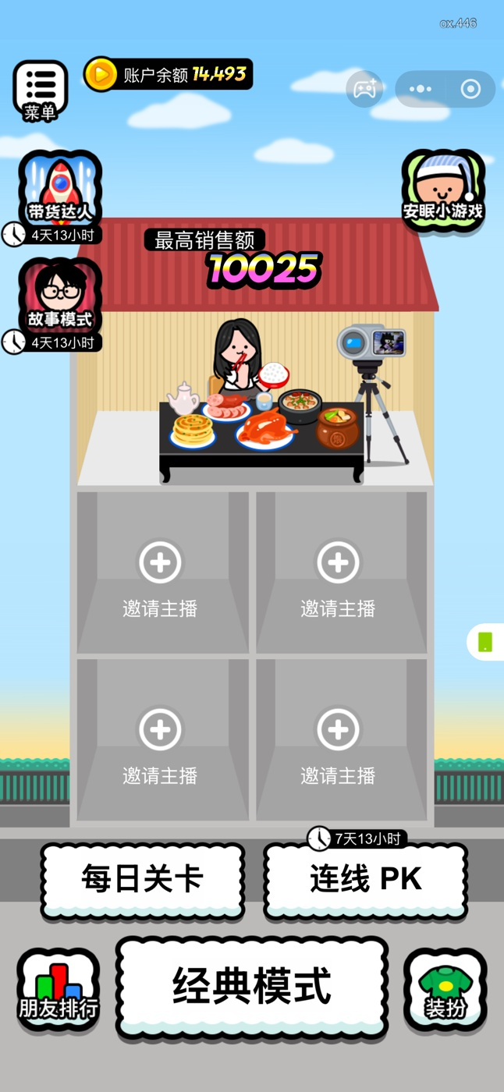
2026 年 10 月
干了个饭
竞品商业化体验分析
俄罗斯方块like 方块消除
主播装扮
广告触达
Notes:
开场提出本报告的问题：玩家为何愿意补道具、刷新商品，以及持续追逐装扮和排名。
资料访问及整理日期：2026-10-12
G1 E:/Learn/学习/干了个饭/游戏截图/
截图 E:/Learn/学习/干了个饭/游戏截图/主界面.PNG

Slide 2
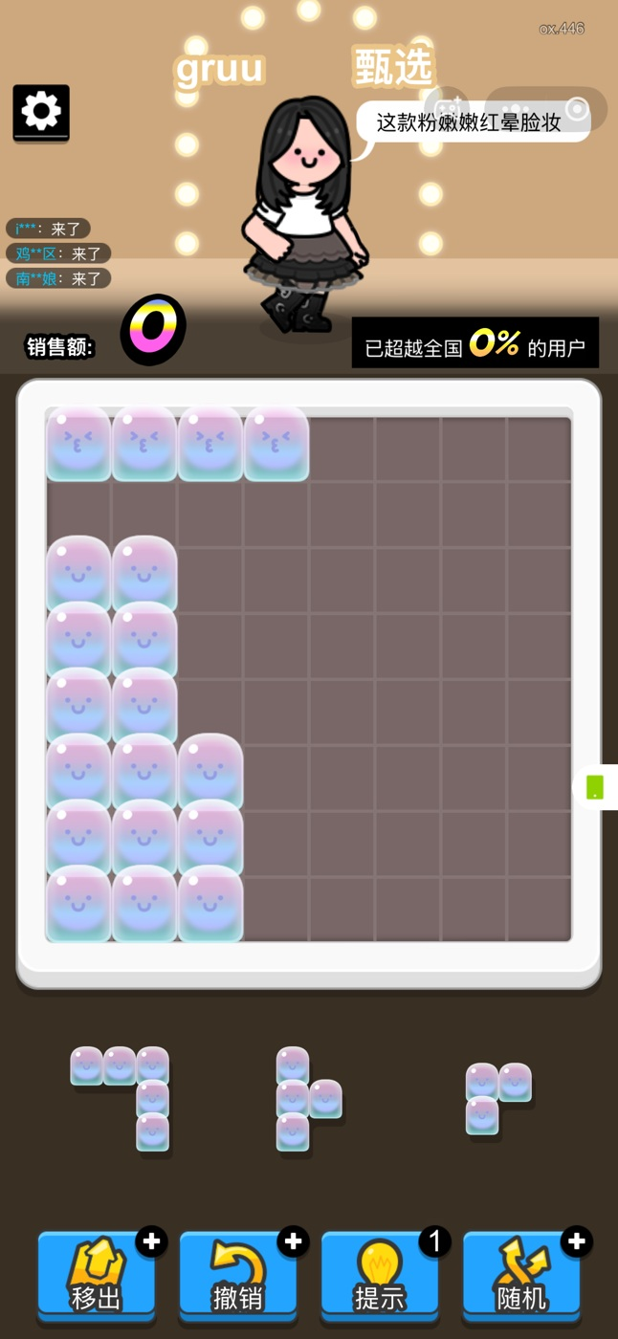
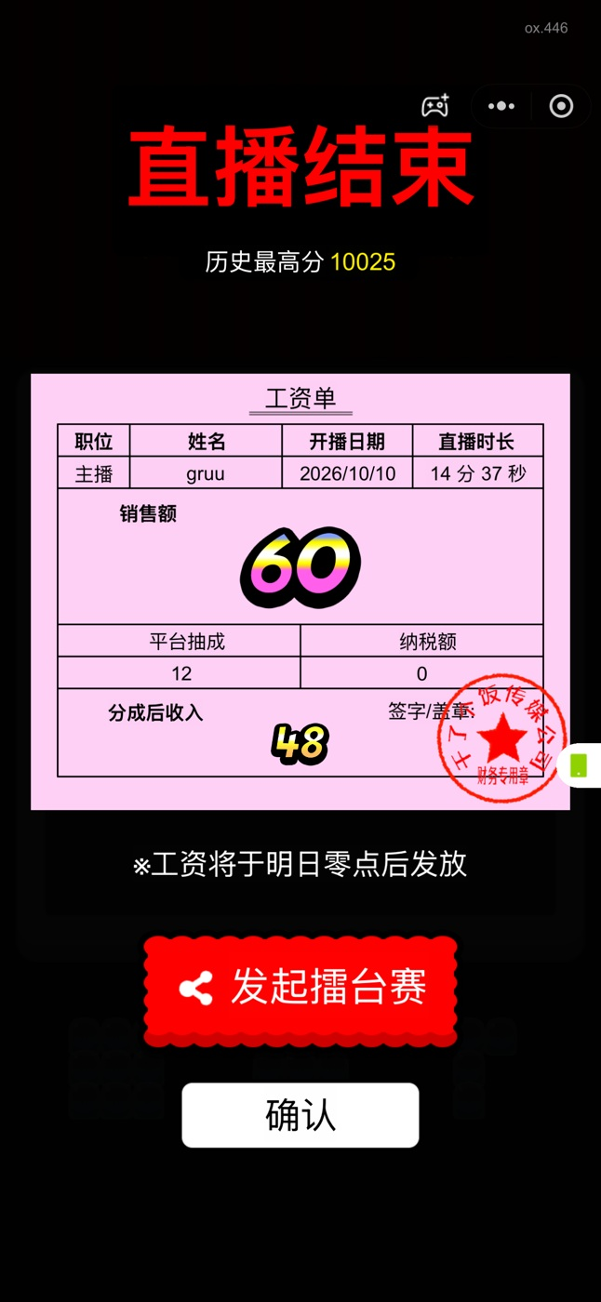
产品简介
方块消除提供操作核心，主播题材延伸成绩与外观目标
平台
微信小游戏
玩法
拖放方块、完成行列消除，以“销售额”呈现分数。每批次给3种形状的方块，若本批次没有将所有方块塞入8x8棋盘内则判定为失败。
包装
直播间、工资单、带货订单、主播装扮
局外目标
排名挑战、活动奖励、金币购买装扮
商业化观察
视频广告与分享
经典模式
经典模式结算
02
Notes:
题材把同一组玩法结果转换成销售额、工资、销冠等玩家能理解的目标。
G1、G2。发行主体与上线日期没有足够证据，不填写。“简游出品”来自导流弹窗，不能据此填写法律意义上的开发商。未见内购入口，不写“已确认纯 IAA”。
资料访问及整理日期：2026-10-12
G1 E:/Learn/学习/干了个饭/游戏截图/
G2 E:/Learn/学习/干了个饭/干了个饭-游戏框架整理.md
截图 E:/Learn/学习/干了个饭/游戏截图/经典模式.PNG
截图 E:/Learn/学习/干了个饭/游戏截图/经典模式结算.PNG

Slide 3
0 1
整体框架
玩法、资源与商业化触达
Notes:
资料访问及整理日期：2026-10-12
G1 E:/Learn/学习/干了个饭/游戏截图/

Slide 4
核心循环与资源关系
成绩负责短期反馈，装扮则是局外消费目标。
方块消除
获得销售额
结算工资
次日登录发放
装扮购买
外观获取
主播卖货
个性化服装展示
道具支持路径
分享入口
局内道具获取（每个限1次）
支持当前对局
视频广告
PK 赛前储备
支持后续挑战
04
Notes:
同一轮游戏产生两种追求：局内更高成绩，局外更完整的主播形象。
G1：经典模式结算.PNG、每日关卡-挑战成功.PNG、装扮-装扮商店.PNG。没有完整产出表，不判断哪种渠道是金币主力。
资料访问及整理日期：2026-10-12
G1 E:/Learn/学习/干了个饭/游戏截图/

Slide 5
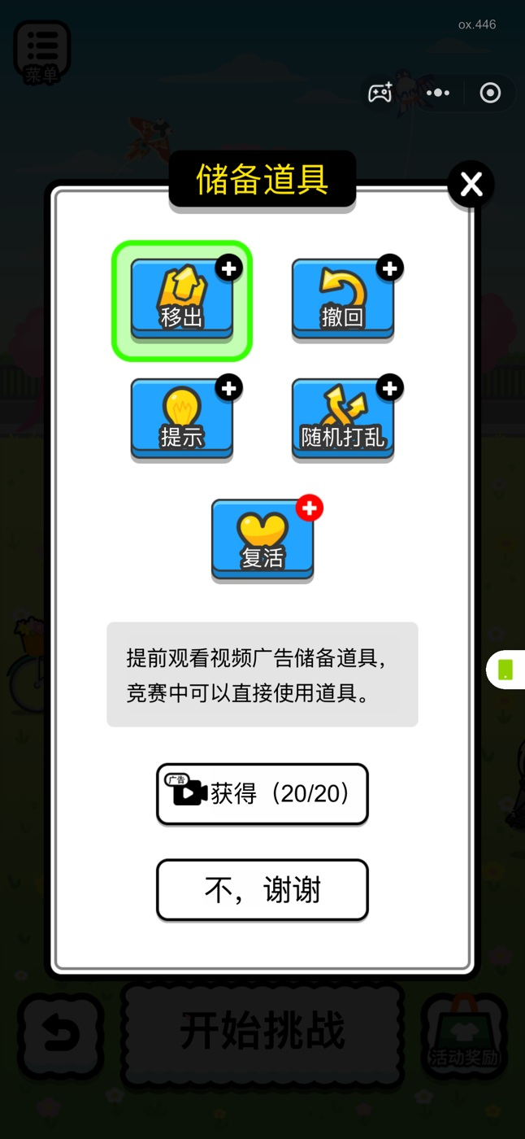
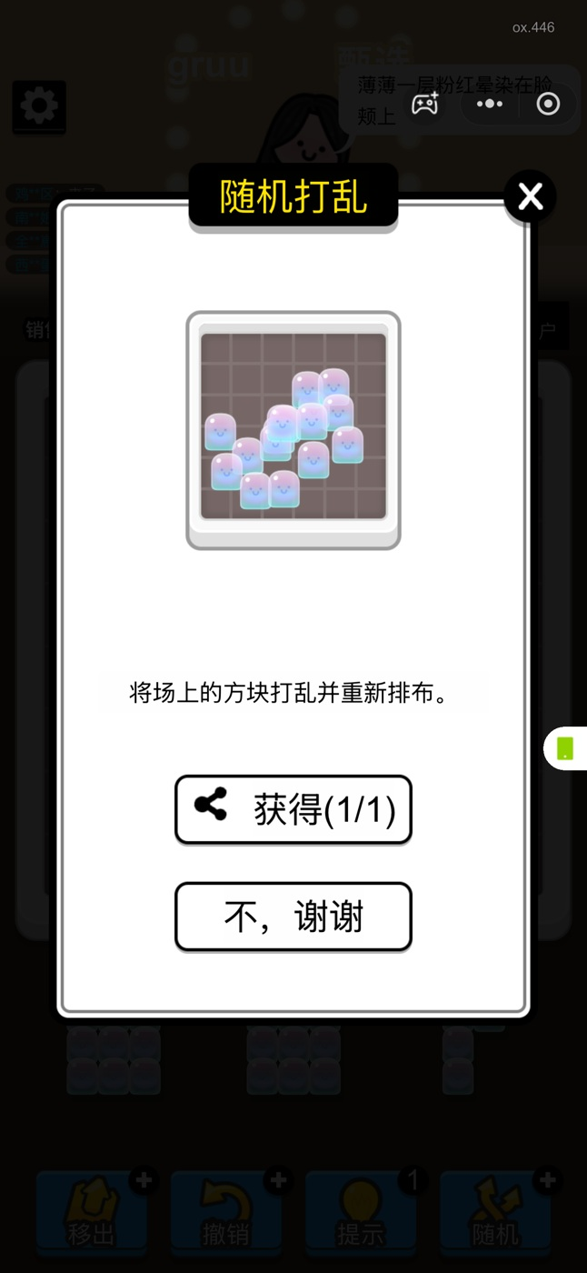
商业化触达场景
视频广告和分享裂变提供 对局用道具。
场景 | 玩家当时的需求 | 交互
局内零道具 | 希望改善当前棋盘 | 进行分享/看广告 返回
PK 储备 | 提前准备挑战道具 | 选择想要的道具，看广告 返回
商店刷新 | 希望出现喜欢的装扮 | 看广告
PK 视频广告
局内分享入口
05
Notes:
获取道具与获取金币、刷新商品有不同动机，不能把所有播放角标都归成同一广告流程。
G1 对应上述截图。“1/1”“5/5”先按界面显示记录，不写已验证日限额。广告完成后的发放时点、取消结果与实际奖励待试玩。
资料访问及整理日期：2026-10-12
G1 E:/Learn/学习/干了个饭/游戏截图/
截图 E:/Learn/学习/干了个饭/游戏截图/游戏内无道具时点击道具.PNG
截图 E:/Learn/学习/干了个饭/游戏截图/连线PK-储备道具.PNG
截图 E:/Learn/学习/干了个饭/游戏截图/装扮-装扮商店.PNG

Slide 6
活动类型概览
各模式提供不同目标，奖励金币、装扮
模块 | 玩家目标 | 奖励 | 与核心玩法的关系
每日关卡 | 完成指定卖货订单 | 挑战成功 +3000 金币 | 经典模式的目标变体
每日竞赛 | 提高今日成绩和排名 | 榜单、奖金（每日工资）展示 | 直接关联经典模式成绩
故事模式 | 推进章节、收集墨水 | 金币、限定装扮兑换 | 新目标与活动货币
带货达人 | 7天限时内，挑战经典模式获得更高分 | 限定外观奖励 | 将成绩转换为阶段节点追求
连线 PK | 参与多人挑战 | 根据名次获得活动积分，兑换金币、装扮奖励 | 竞争和赛前准备
每日 / 每周任务 | 完成多个模块目标 | 金币 | 引导跨模块参与
06
Notes:
G1、G2。未展示的 PK 活动奖励不补写具体内容。
资料访问及整理日期：2026-10-12
G1 E:/Learn/学习/干了个饭/游戏截图/
G2 E:/Learn/学习/干了个饭/干了个饭-游戏框架整理.md

Slide 7
主界面入口布局
主入口保留核心玩法，周边入口承载活动和局外目标。
底部中央
经典模式 / 继续游戏，突出主要行动。
底部两侧与上方
好友排行、装扮、每日关卡、连线 PK。
左侧
带货达人、故事模式。
中部
主播形象与邀请好友。
顶部
账户余额与菜单。
主界面
07
Notes:
活动入口与核心开局按钮同时可见。入口数量也可能分散注意力，需要观察新玩家能否快速找到主玩法。
只描述这张截图的布局。点击率与视觉注意力尚无行为数据。
资料访问及整理日期：2026-10-12
G1 E:/Learn/学习/干了个饭/游戏截图/
截图 E:/Learn/学习/干了个饭/游戏截图/主界面.PNG

Slide 8
日常与限时目标节奏
对局、每日目标、每周展示和限时活动形成不同时间尺度。
目标尺度 | 提供的目标 | 周期
单局 | 消除、销售额、工资单、战报 | 即时结果反馈
每日 | 关卡、竞赛、任务、商店提示 | 每日0点刷新
每周 | 任务、结算、领奖台 | 每周刷新
限时 | 故事模式、连线 PK、带货达人 | 2周刷新（预估）
08
Notes:
每种目标提供不同的回访理由。这里分析目标层级，不伪造活动排期。
G1。倒计时不能证明活动完整持续时间，也不能证明竞赛一天轮换两次。正式页不制作没有实测记录的 24 小时投放甘特图。
资料访问及整理日期：2026-10-12
G1 E:/Learn/学习/干了个饭/游戏截图/

Slide 9
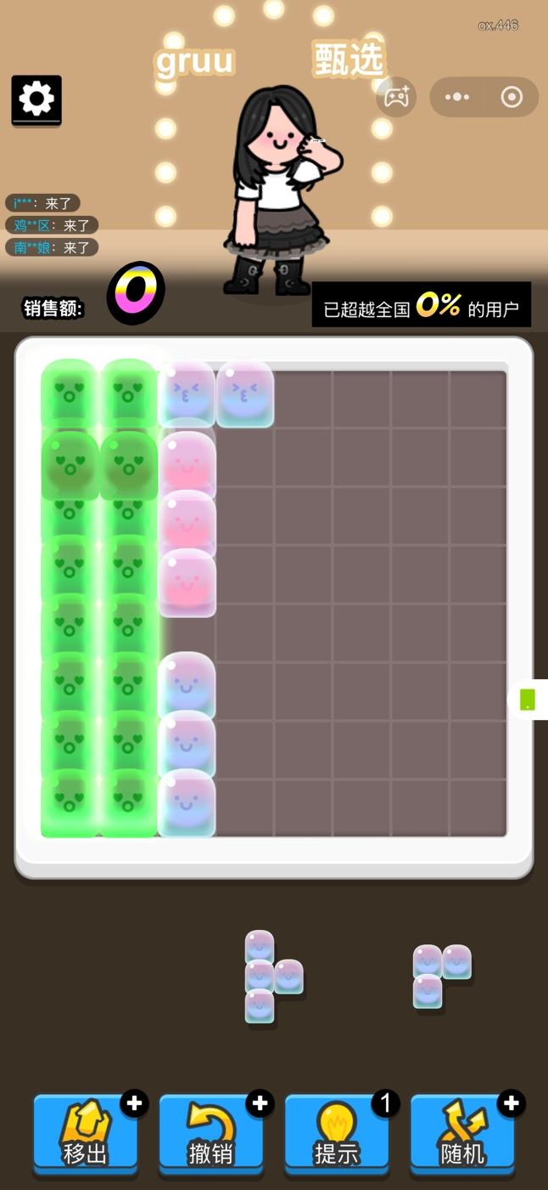
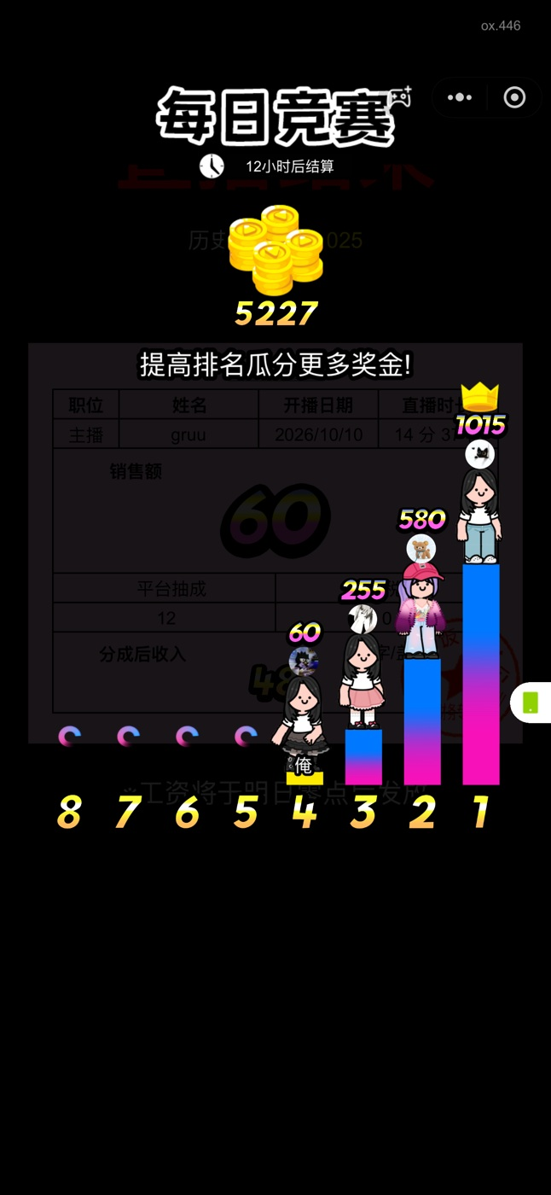
经典玩法与活动目标
本局得分扣除部分后，作为”主播的工资“，记录个人纪录、排行榜分数。
01
放置与消除获得即时操作反馈。
02
销售额和全国超越比例提供成绩参照。
03
工资单把对局结果转换为直播收入叙事。
04
每日竞赛和直播战报继续使用成绩展示。
经典模式-放置后可消除-提示
经典模式结算-每日竞赛排名显示
09
Notes:
玩家完成一次操作后，可以同时感知消除、分数和竞争目标。推测这一结构有利于减少活动学习成本，效果需试玩判断。
G1、G3。不使用反推文档中的具体计分公式、无时限或失败判定作为实测事实。
资料访问及整理日期：2026-10-12
G1 E:/Learn/学习/干了个饭/游戏截图/
G3 E:/Learn/学习/干了个饭/经典模式策划案.md
截图 E:/Learn/学习/干了个饭/游戏截图/经典模式-放置后可消除-提示.PNG
截图 E:/Learn/学习/干了个饭/游戏截图/经典模式结算-每日竞赛排名显示.PNG

Slide 10
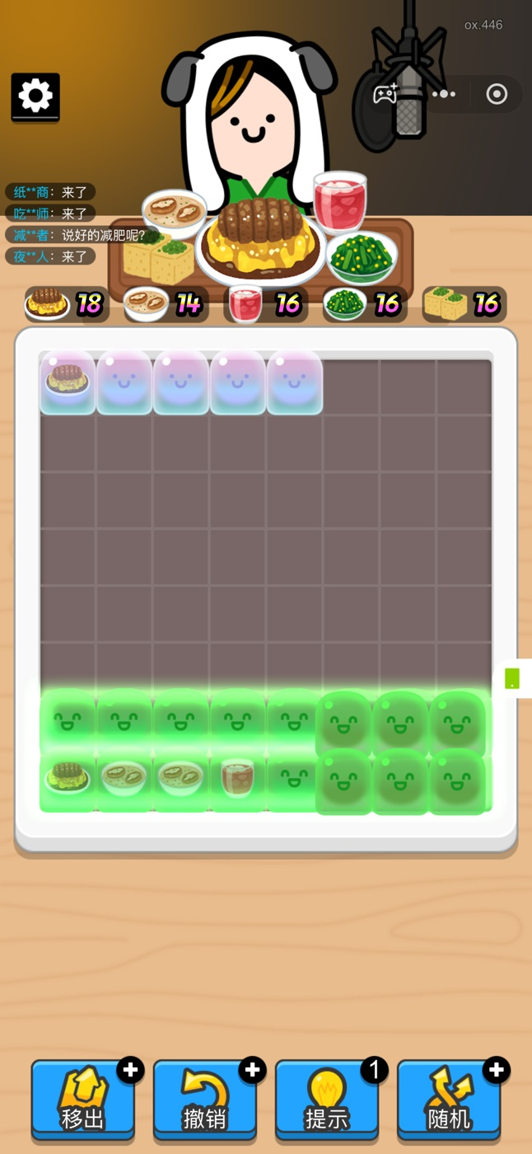
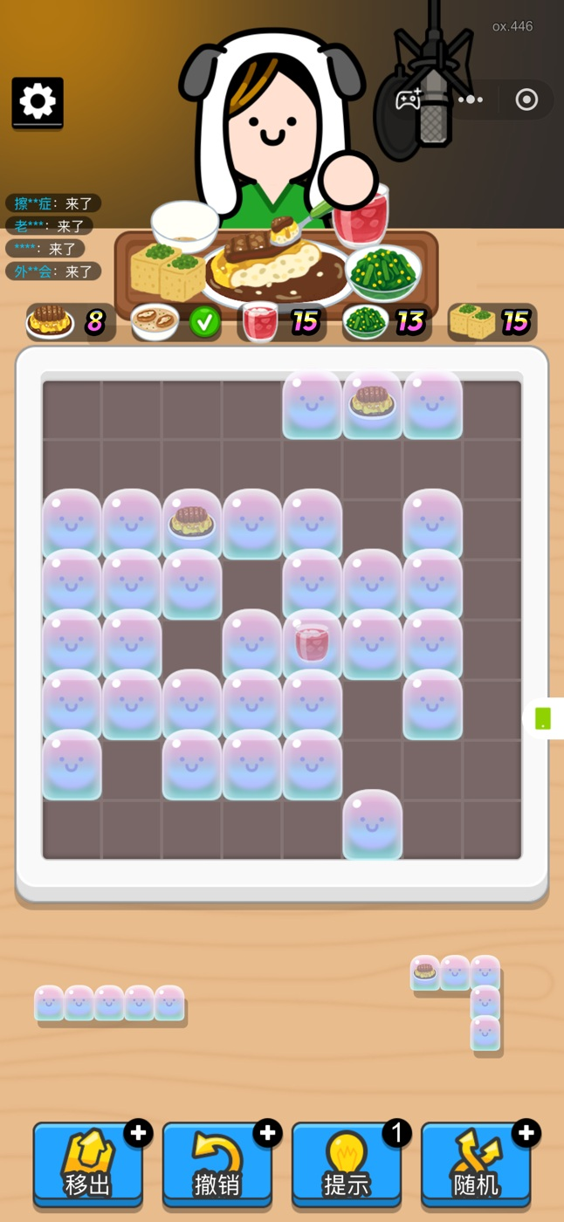
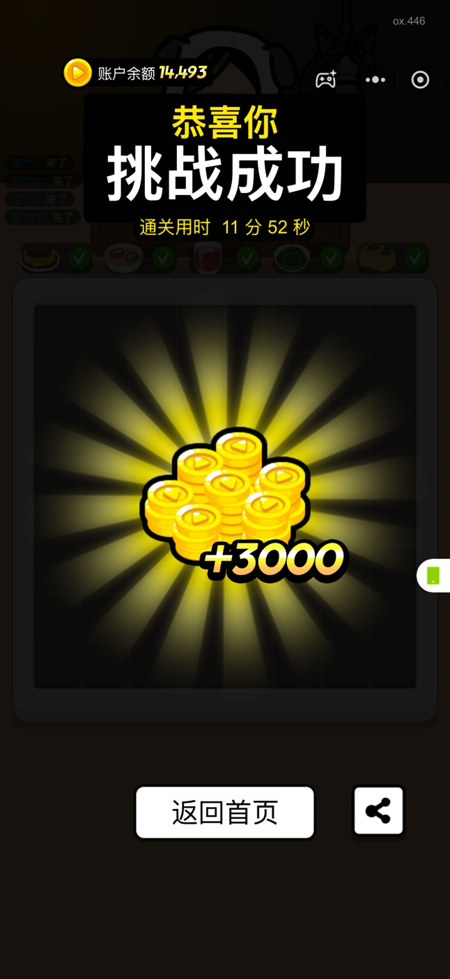
每日关卡的目标变体
订单目标把“追高分”转换成“完成清单”。
01
顶部显示不同货品的剩余数量。
02
消除后目标数字变化，动画、食物余量变化，完成项出现绿色勾选。
03
成功界面展示用时和金币奖励。
04
每日4个关卡，不同主播的类型选择为关卡提供不同主题外壳。
每日关卡-吃播游玩
每日关卡-进度可视化
每日关卡-挑战成功
10
Notes:
目标完成反馈让玩家知道距离结束还差什么，与经典模式的成绩追求形成不同体验。
G1。笑脸方块的具体功能、迷雾揭示规则尚未观察，不写“已验证战争迷雾”。+3000 是成功截图样本，不概括为所有关卡固定奖励。
资料访问及整理日期：2026-10-12
G1 E:/Learn/学习/干了个饭/游戏截图/
截图 E:/Learn/学习/干了个饭/游戏截图/每日关卡-游玩.PNG
截图 E:/Learn/学习/干了个饭/游戏截图/每日关卡-进度可视化.PNG
截图 E:/Learn/学习/干了个饭/游戏截图/每日关卡-挑战成功.PNG

Slide 11
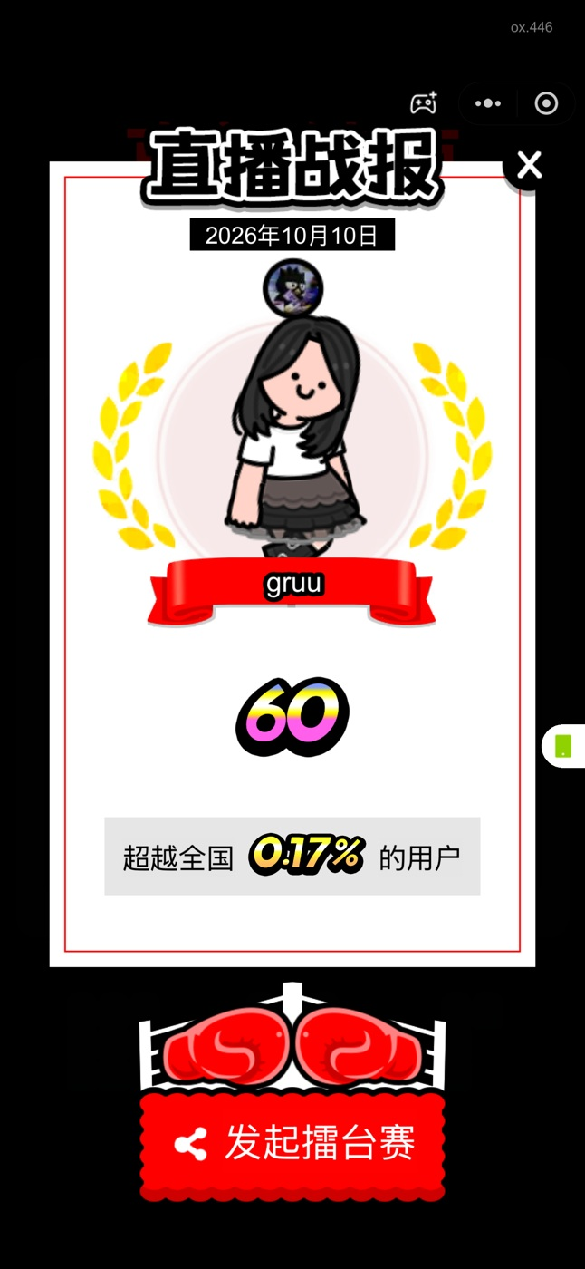
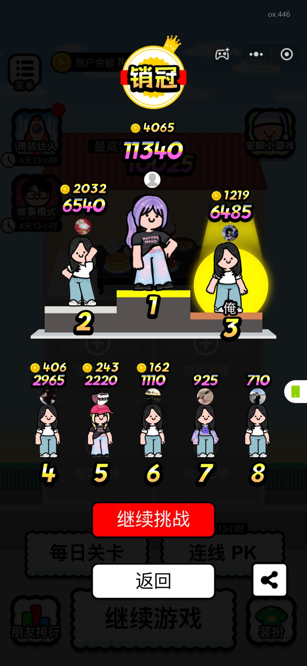

主播形象的展示场景
装扮奖励能进入多种可见场景，获得后仍有使用价值。
直播间
角色长期陪伴核心操作。
直播战报
角色与成绩一起出现。
每日结算
角色站上领奖台。
连线 PK
巡游场景展示外观。
经典模式
经典模式结算弹窗
进入游戏后每周结算
连线PK
11
Notes:
奖励价值来自玩家能持续看到穿搭，也来自角色与成绩同屏。好友实际能看到哪些搭配仍需分享端验证。
G1、G5。截图说明存在这些展示场景，不证明它们全部实时同步玩家最新保存方案。
资料访问及整理日期：2026-10-12
G1 E:/Learn/学习/干了个饭/游戏截图/
G5 E:/Learn/学习/干了个饭/装扮系统策划案.md
截图 E:/Learn/学习/干了个饭/游戏截图/经典模式.PNG
截图 E:/Learn/学习/干了个饭/游戏截图/经典模式结算弹窗.PNG
截图 E:/Learn/学习/干了个饭/游戏截图/进入游戏后每周结算.PNG
截图 E:/Learn/学习/干了个饭/游戏截图/连线PK.PNG

Slide 12
奖励流与消费流
多个奖励获得渠道汇向金币和装扮，局内道具支持挑战继续。
关卡 / 任务
金币奖励
装扮商店
金币消费
主播装扮
多场景展示
故事模式
收集墨水
兑换目标
金币 / 外观
主播展示
外观使用
带货达人：成绩节点提供外观目标
PK 道具：视频广告准备道具，带入后续挑战
12
Notes:
本产品可见的是奖励汇聚与消费回流。没有连续领奖记录，不声称像模板案例一样存在资源滚雪球或“小投入撬动高回报”。
G1：关卡成功、任务、故事兑换、带货达人、商店、PK 储备。
资料访问及整理日期：2026-10-12
G1 E:/Learn/学习/干了个饭/游戏截图/

Slide 13
0 2
活动设计
商店、道具、社交与收集
Notes:
资料访问及整理日期：2026-10-12
G1 E:/Learn/学习/干了个饭/游戏截图/

Slide 14
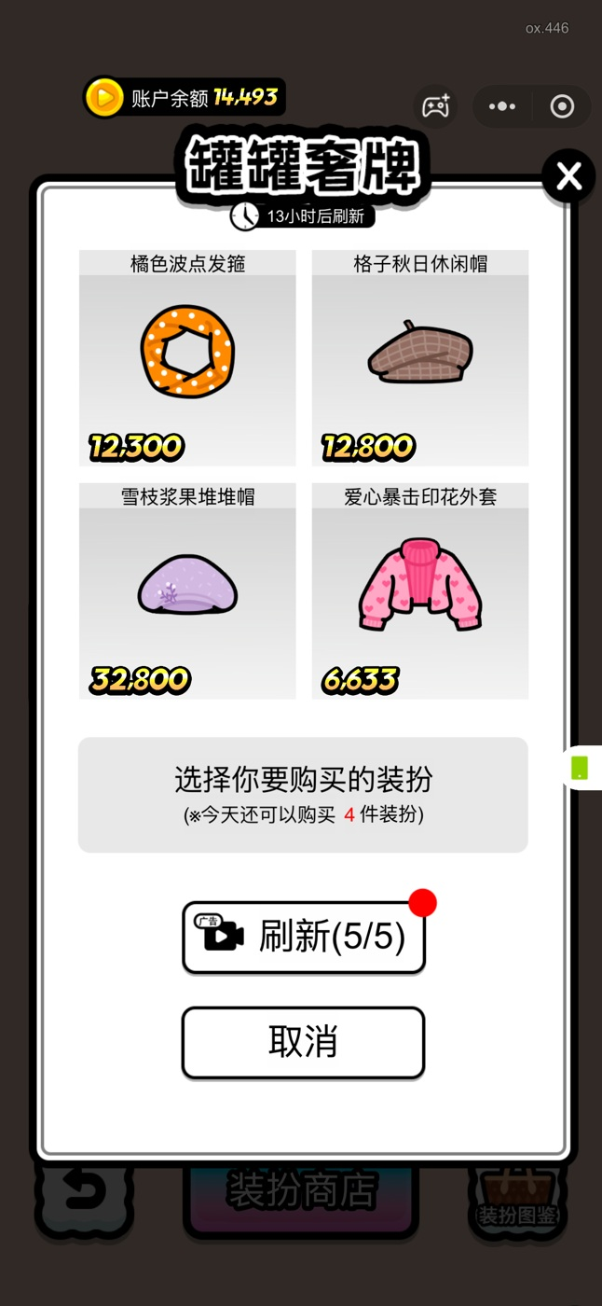
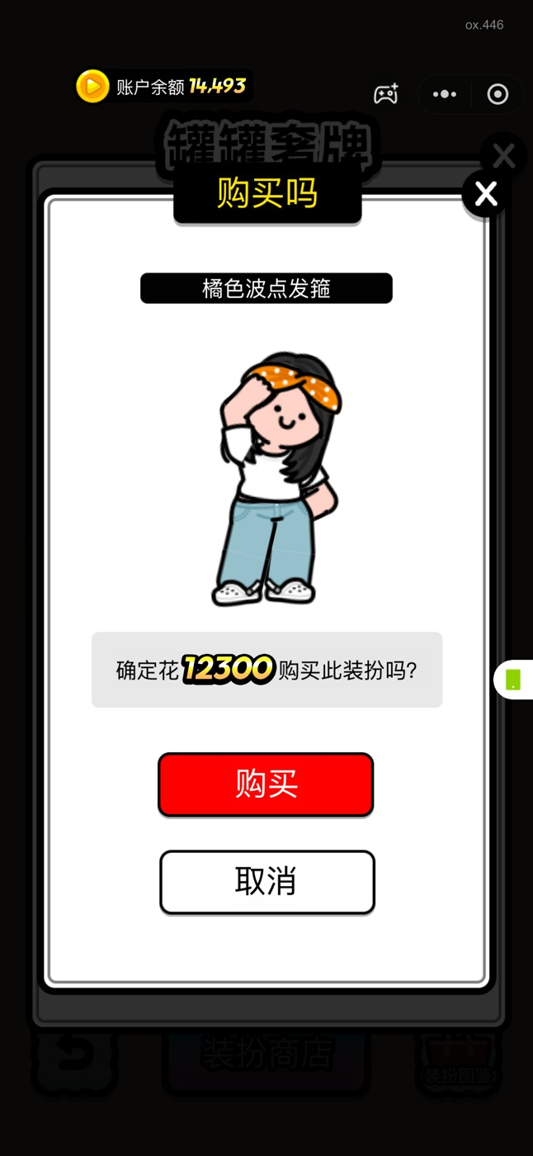
装扮商店与广告刷新
金币购买，视频广告更换候选商品。
01
商店一次展示 4 件商品，并列展示金币价格。
02
商品点击后进入试穿确认，展示购买价格。
03
界面提示“今天还可以购买 X 件装扮”。
04
视频广告刷新按钮显示“Y/5”，提供主动更换商品的入口。
装扮商店
装扮商店-点击商品后
14
Notes:
购买决定关注“是否喜欢、是否买得起”，刷新决定关注“是否还想继续找”。广告在选购阶段提供了额外选择机会。
G1、G4。页面展示价格样本 6,633 / 12,300 / 12,800 / 32,800。每日最大购买量、重复商品概率、刷新排重规则以及余额不足后的流程待验证。13 小时是剩余刷新时间。
资料访问及整理日期：2026-10-12
G1 E:/Learn/学习/干了个饭/游戏截图/
G4 E:/Learn/学习/干了个饭/装扮商店系统策划案.md
截图 E:/Learn/学习/干了个饭/游戏截图/装扮-装扮商店.PNG
截图 E:/Learn/学习/干了个饭/游戏截图/装扮-装扮商店-点击商品后.PNG

Slide 15
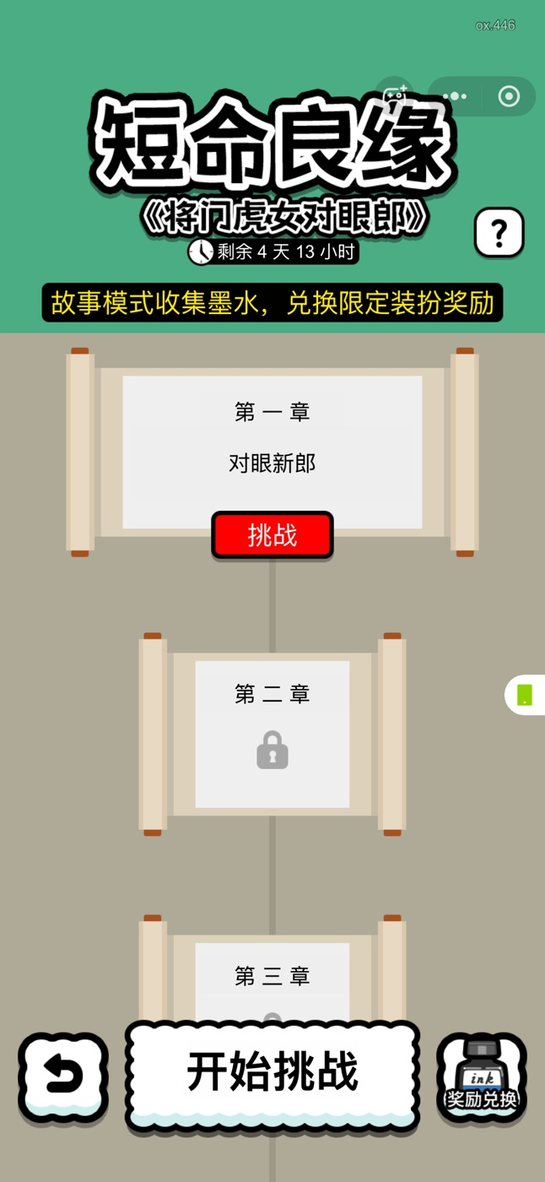
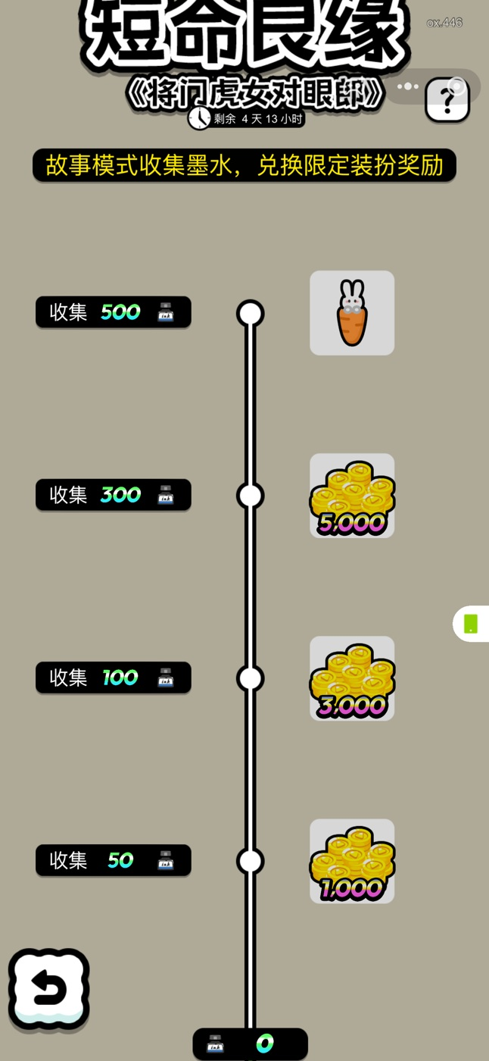
故事模式与兑换目标
章节推进与墨水兑换共同提供活动目标。
01
章节界面展示可挑战章节与锁定章节。
02
活动文案明确收集墨水、兑换限定装扮。
03
游玩模式：听主播讲故事，限定时间内完成消除。根据消除节点获得墨水。
04
金币奖励与最高节点外观让玩家看到后续目标。
主界面左侧-故事模式
主界面左侧-故事模式-奖励兑换
15
Notes:
剧情给关卡提供题材，兑换表给反复参与提供资源理由。外观奖励能够回到其他模式展示。
G1。截图显示 50 对应 1000 金币、100 对应 3000、300 对应 5000、500 对应外观。兑换是扣除货币还是累计领取、章节产出量、到期处理均待验证。
资料访问及整理日期：2026-10-12
G1 E:/Learn/学习/干了个饭/游戏截图/
截图 E:/Learn/学习/干了个饭/游戏截图/主界面左侧-故事模式.PNG
截图 E:/Learn/学习/干了个饭/游戏截图/主界面左侧-故事模式-奖励兑换.PNG

Slide 16
PK 赛前道具储备
广告观看安排在赛前准备阶段。
01
PK 页面提供“储备道具”独立入口。
02
储备道具：移出、撤回、提示、随机打乱、复活。
玩家体验
获取动机
准备道具，为下一场挑战保留选择。
价值预期
玩家可以选择具体道具，参与奖励用途明确。
连线PK
连线PK-储备道具
16
Notes:
玩家在准备阶段知道要得到什么，再把道具带入挑战。这种安排可能降低比赛中断，但截图未覆盖实际竞赛过程。
G1。只确认广告文案及入口，不把 20/20 写成每种道具库存上限或每日上限。不声明 PK 是实时联机。
资料访问及整理日期：2026-10-12
G1 E:/Learn/学习/干了个饭/游戏截图/
截图 E:/Learn/学习/干了个饭/游戏截图/连线PK.PNG
截图 E:/Learn/学习/干了个饭/游戏截图/连线PK-储备道具.PNG

Slide 17
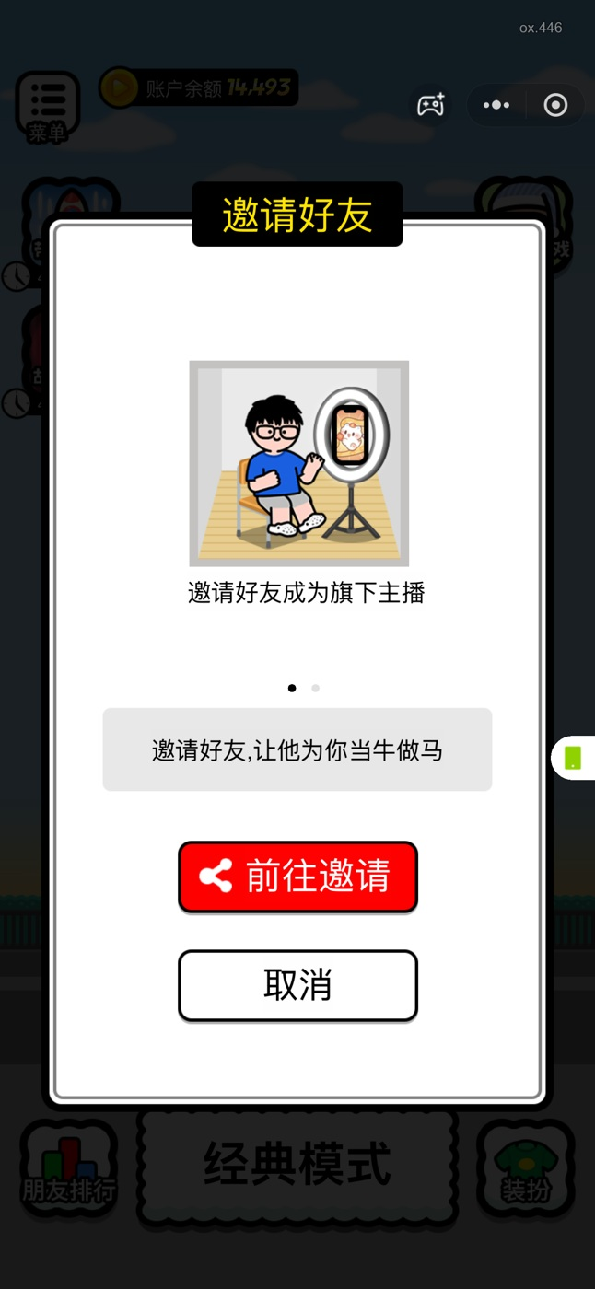
分享战报与邀请主播
成绩分享和好友邀请分别使用竞争动机与题材身份。
01
直播战报同时显示主播、销售额、超越比例。
02
“发起擂台赛”提供将个人成绩转为好友挑战的入口。
03
主界面邀请好友
04
每日好友排行提供持续的社交比较
经典模式结算弹窗
主界面-中间-邀请主播弹窗
17
Notes:
战报回答“我这局表现怎样”，邀请回答“你以什么身份加入”。两种分享内容的触发动机不同。
G1。实际分享卡、好友进入后的玩法、邀请奖励和旗下主播收益未展示，不补写分成、持续收益或拉新率。
资料访问及整理日期：2026-10-12
G1 E:/Learn/学习/干了个饭/游戏截图/
截图 E:/Learn/学习/干了个饭/游戏截图/经典模式结算弹窗.PNG
截图 E:/Learn/学习/干了个饭/游戏截图/主界面-中间-邀请主播弹窗.PNG

Slide 18
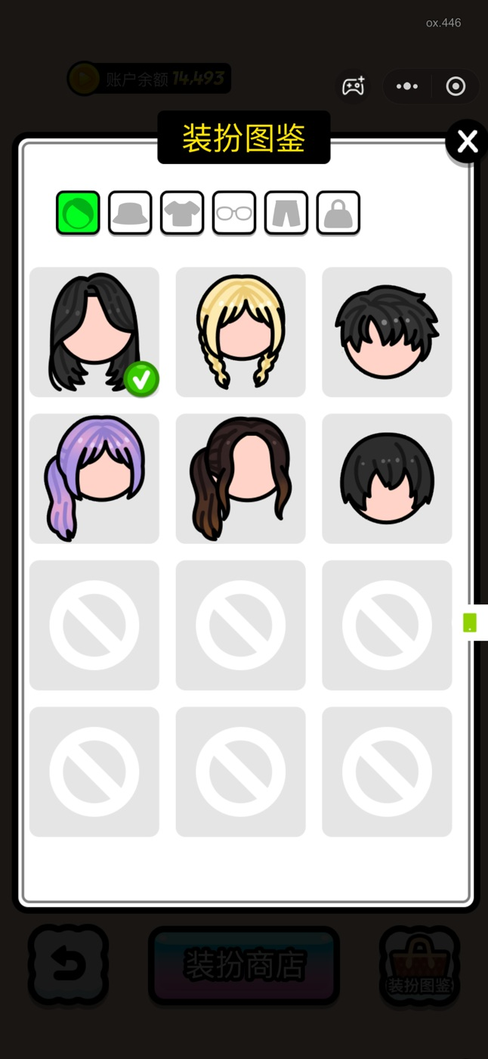
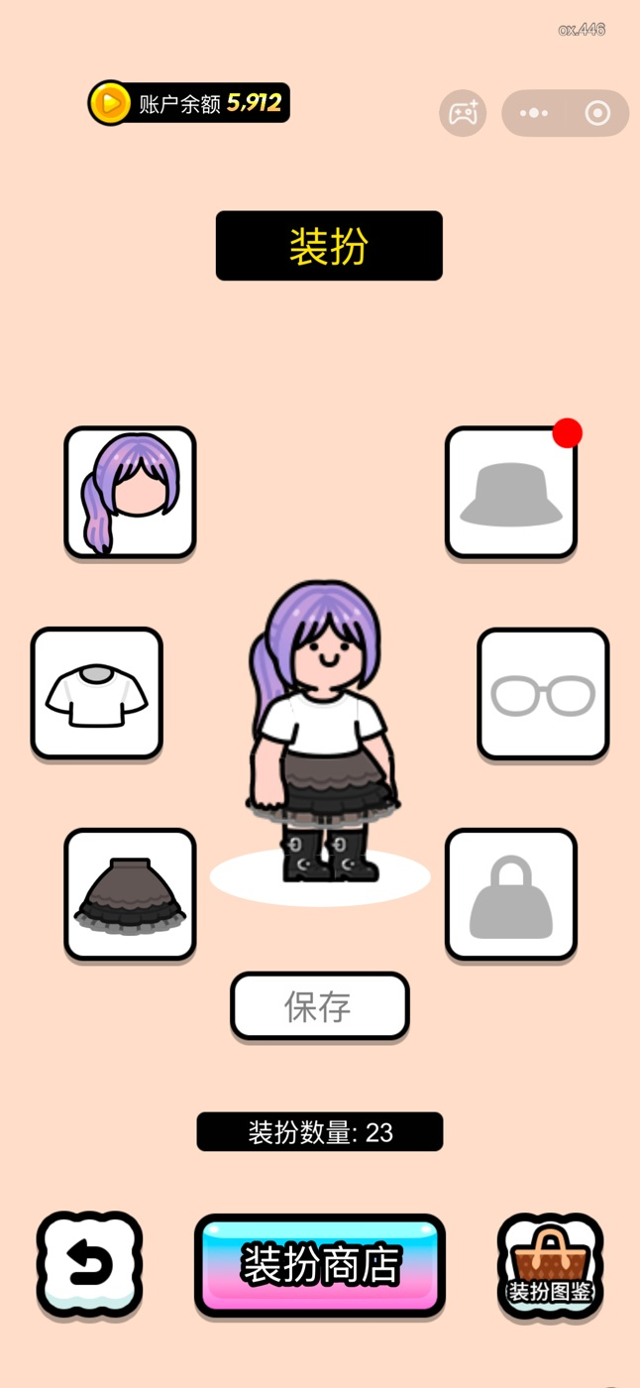
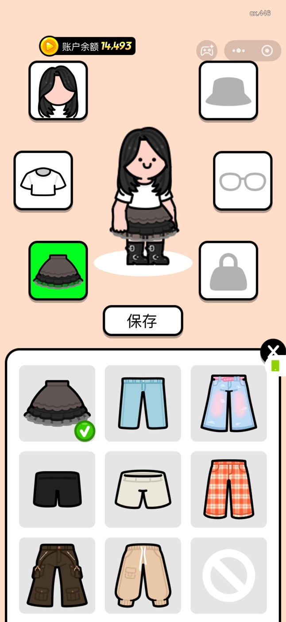
装扮收集与新物品提示
图鉴提供缺口，新装扮提示提供查看理由。
01
按 6 个部位组织装扮选择。
02
界面显示装扮数量，图鉴区分已有与未有物品。
03
新装扮样本中部位入口出现红点。
04
商店和活动奖励提供不同外观获取渠道。
装扮图鉴
获得新装版后红点系统
选择装扮
19
Notes:
数量让收集可感知，空缺让后续目标可见。是否存在图鉴完成奖励须另外确认。
G1、G5。截图的部位图标能证明分类，具体命名以界面为准。不写套装属性、收藏加成或图鉴档位奖励；这些在系统文档中属于建议或预留。
资料访问及整理日期：2026-10-12
G1 E:/Learn/学习/干了个饭/游戏截图/
G5 E:/Learn/学习/干了个饭/装扮系统策划案.md
截图 E:/Learn/学习/干了个饭/游戏截图/装扮-装扮图鉴.PNG
截图 E:/Learn/学习/干了个饭/游戏截图/装扮-获得新装版后红点系统.PNG
截图 E:/Learn/学习/干了个饭/游戏截图/装扮-选择装扮.PNG

Slide 19
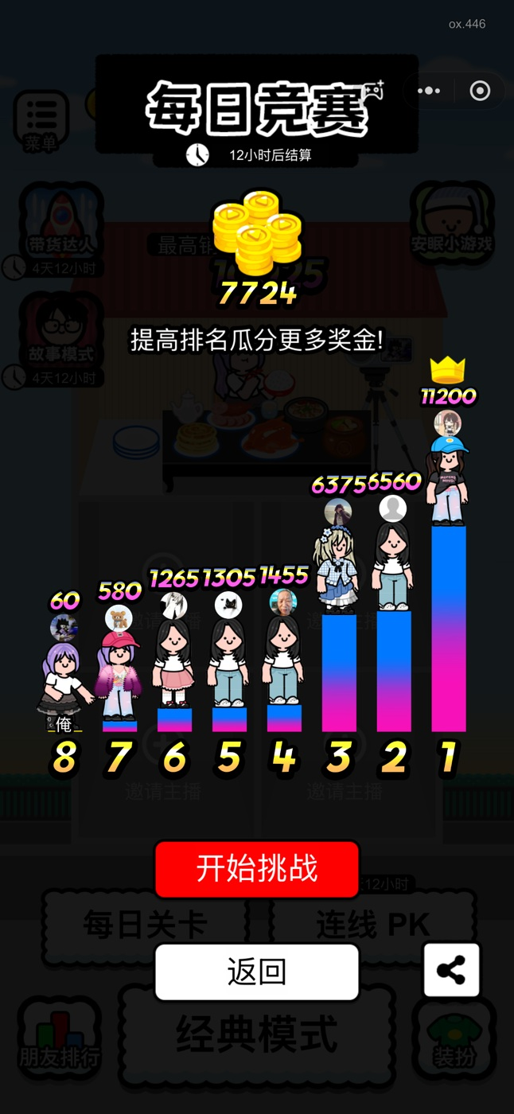
每日竞赛与每周展示
排行榜为成绩提供参照，领奖台强化排名结果的可见性。
01
每日竞赛展示 8 个排名位置和金币样式的奖金。
02
玩家可以查看当前排名，再进入挑战。
03
每周结算展示主播领奖台、“销冠”和奖励。
04
外观与排名同时呈现，为装扮增加展示场景。
菜单-每日竞赛
进入游戏后每周结算
20
Notes:
竞争反馈既包含数字，也包含角色形象。可以讨论这一展示方式如何强化榜单记忆，但不能断言它提升收入。
G1。榜单分组算法、玩家真实性、奖励公式、报名门槛和实际结算周期未验证。金币样式不代表可提现现金。
资料访问及整理日期：2026-10-12
G1 E:/Learn/学习/干了个饭/游戏截图/
截图 E:/Learn/学习/干了个饭/游戏截图/菜单-每日竞赛.PNG
截图 E:/Learn/学习/干了个饭/游戏截图/进入游戏后每周结算.PNG

Slide 20
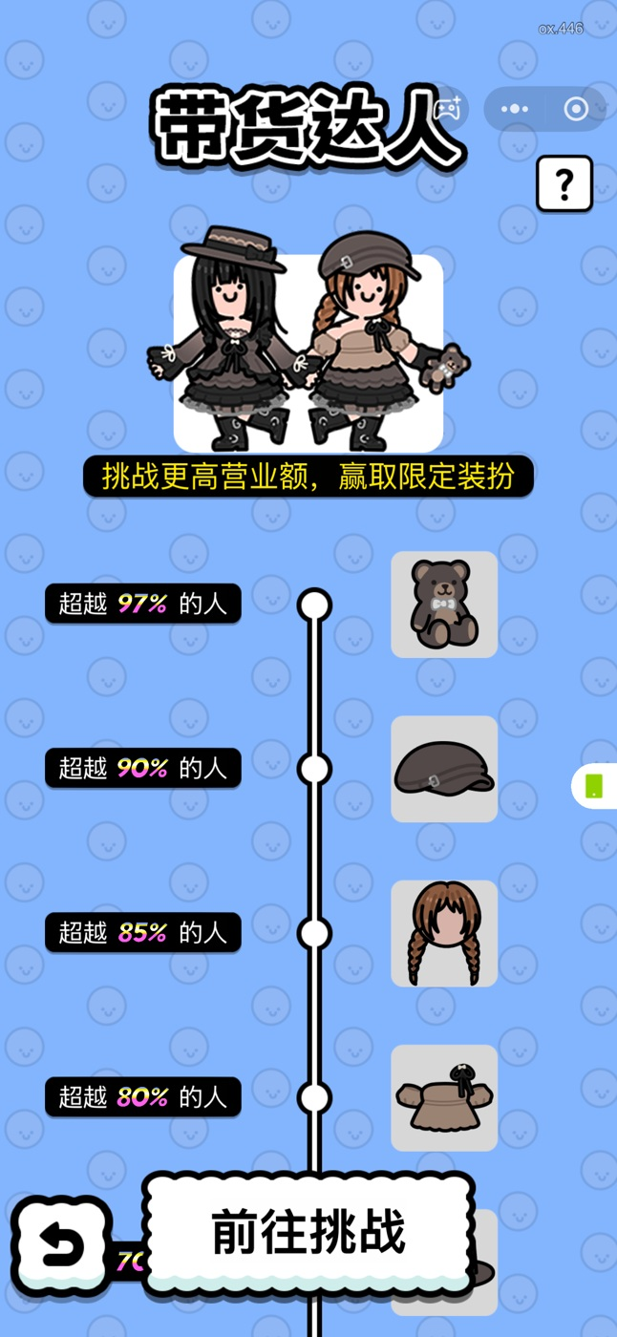
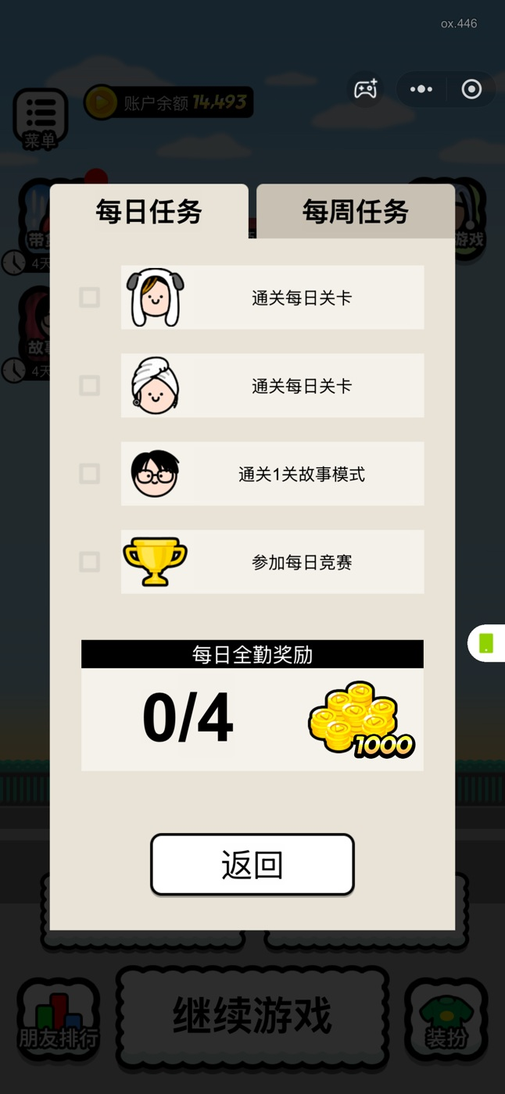
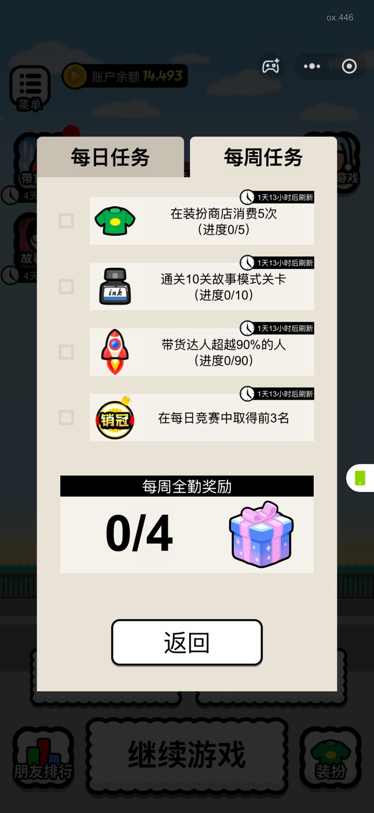
带货达人与任务目标
阶段奖励提供更远目标，任务把目标分散到多个模块。
01
带货达人激励经典模式游玩，获得更高分
02
每日任务覆盖关卡、故事模式和每日竞赛，提供全勤目标。
03
每周任务覆盖商店消费、故事关卡、超越比例和竞赛名次。
主界面左侧-带货达人
菜单-任务
菜单-任务 每周
21
Notes:
任务不仅奖励玩家，也承担活动导流。每周商店消费目标把金币消费纳入周期追求。
G1。阶段奖励的实际领取条件、超越比例统计范围、全勤奖是否自动发放待验证。不把玩家样本的 0/4 当作固定参与人数。
资料访问及整理日期：2026-10-12
G1 E:/Learn/学习/干了个饭/游戏截图/
截图 E:/Learn/学习/干了个饭/游戏截图/主界面左侧-带货达人.PNG
截图 E:/Learn/学习/干了个饭/游戏截图/菜单-任务.PNG
截图 E:/Learn/学习/干了个饭/游戏截图/菜单-任务 每周.PNG

Slide 21
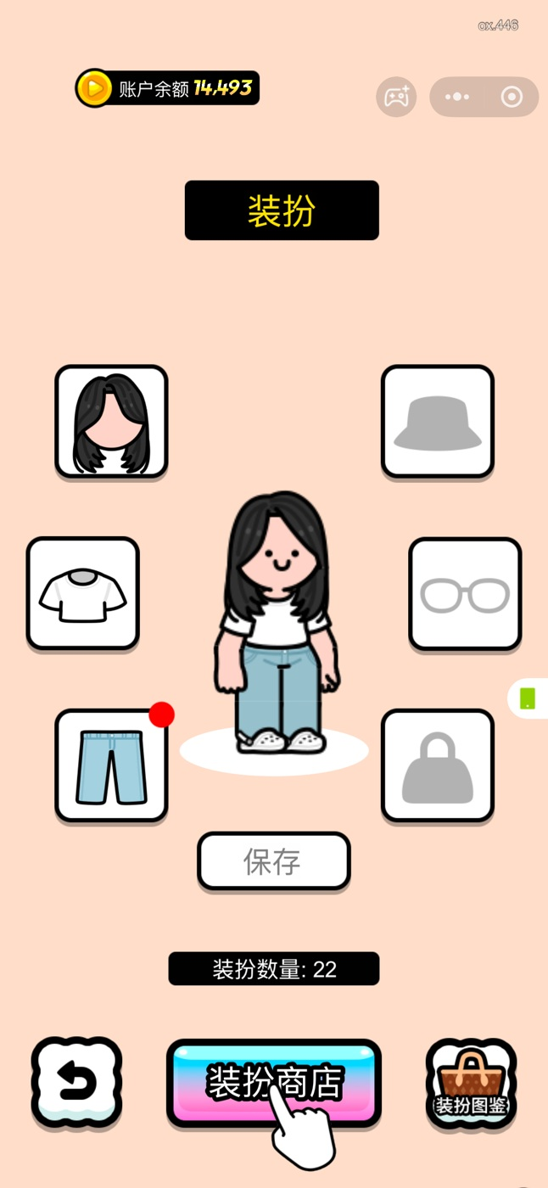
结论与借鉴
可借鉴的部分是需求与入口的连接方式。
题材包装
销售额、工资单、销冠使用同一套主播叙事。
商业化触达
赛前储备满足道具准备，商店刷新满足商品选择。
长期目标
装扮从奖励端进入直播间、战报和领奖台展示。
装扮
22
Notes:
迁移时优先借鉴“玩家需要什么、入口何时出现、奖励回来做什么”，具体频控与数值要结合本项目验证。
资料访问及整理日期：2026-10-12
G1 E:/Learn/学习/干了个饭/游戏截图/
截图 E:/Learn/学习/干了个饭/游戏截图/装扮.PNG

